Slide 1
Présentation de l’ODR
27 & 28 septembre / 6 octobre 2016

Slide 2
Sommaire
L’Observatoire du Développement Rural (ODR)
  1.1. Réseau Evaluation
  1.2. Les autres rôles de l’ODR
  1.3. Plateforme informatique
  1.4. Données primaires
  1.5. Administration des accès aux ressources de l’ODR
Utilisation pratique de l’ODR
  2.1. Inscription à la plateforme
  2.2. Les différents menu
  2.3. Le projet « PDR 2014-2020 »
  2.4. Utilisation des ressources cartographiques
Utilisation avancée de l’outils CartoDynamique
  3.1. Pratique : Importation d’un jeu de données
  3.2. Réalisation de cartes

Slide 3
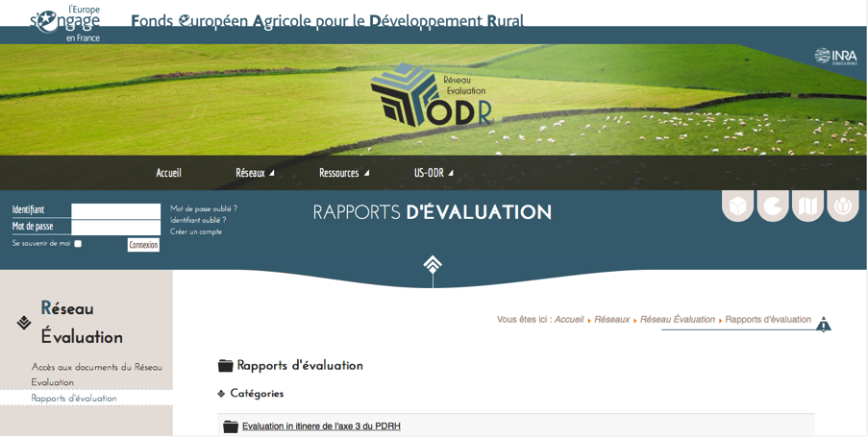
1. ODR – Observatoire du Développement Rural
1.1. Le réseau Evaluation
L’ODR est un partenariat:
Gestionnaire des politiques de développement rural
Fournisseur de données
Organisme de recherche : INRA
Avec un objectif commun (convention ODR):
Développer et maintenir une plateforme statistique originale pour l’analyse et l’évaluation des politiques rurales territorialisées
Fournir une assistance technique aux évaluations
L’originalité:
Utilisation de données administratives associées à un système d’information géographique

Slide 4
1. ODR – Observatoire du Développement Rural
1.2. Autres rôles de l’ODR
Maintien de l’observatoire emploi agricole (Réseau Emploi)
Collaboration avec la CCMSA
Production de tableaux de bord annuels à partir des données MSA
Maintien des répertoires des SIQO (Réseau Qualité)
Collaboration avec l’INAO
Fiches d’information sur l’économie des SIQO par produit, filière et région
Systèmes de Culture et Systèmes de Production (Réseau Systèmes Agricoles)
Travaux de modélisation des systèmes agricoles sur la base du RPG (anonyme)
Spatialisation des systèmes de culture et des systèmes de production
Participation à des études et travaux de recherche
9 programmes de recherche en cours impliquant l’équipe ODR (ANR, Europe H2020)

Slide 5
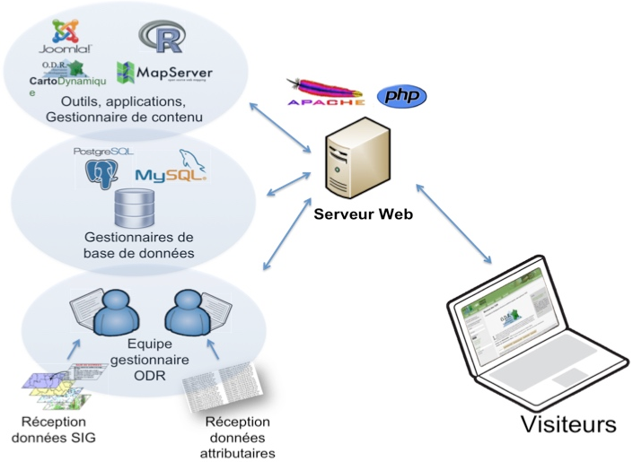
1. ODR – Observatoire du Développement Rural
1.3. Plateforme informatique
Hébergement INRA
  Prod : supagro – Montpellier
Administration par l’US ODR
Utilisation de ressources logiciels libres :
  JOOMLA – Gestionnaire de contenu,
  MYSQL/POSTGRES/POSTGIS – Gestionnaire de base de données
  R – Statistiques
  MAPSERVER – Serveur de données géographiques
Développement d’une application en interne: CartoDynamique
Notes:
La plateforme informatique s’appuie sur des logiciels libres :
avantage
- Non dépendant de programme propriétaire
- Si open source, possibilité de « customisation » du code pour les besoins de l’ODR (exemple programmation d’un outil de gestion du secret statistique pour l’affichage des résultats)
- Nombreuses extensions développées et disponibles dans les communautés d’utilisateurs des logiciels libres
- Standard des connexions entre logiciels libres
Contrainte
- Équipe de développeurs informatique sur place

Slide 6
1. ODR – Observatoire du Développement Rural
1.4. Données primaires
Données expertisées et fournies par les partenaires fondateurs et/ou les tiers agréés
  ASP : Ensemble des données OSIRIS /ISIS répondant aux questions évaluatives du cadre commun d’évaluation, évaluations régionales, programme agro-écologique national et évaluation ex-post du PDRH :
        Données d’ensemble (approche financière) : cofinancement et financement national additionnel pour les mesures par dossier administratif, transmission semestrielle.
        Données spécifiques (approche technique) : données des dossiers administratifs par mesure remontées dans les outils de gestion, transmission annuelle ou au cas par cas.
        Registre Parcellaire Graphique (RPG) public, 1er pilier
  MSA : Données annuelles des salariés et non salariés cotisant à la MSA. A l’origine, permettent la réalisation de tableaux de bord annuel de l’emploi agricole.
  Autres fournisseurs MAAF, INAO, MEDDE, SSP* (typologies des bénéficiaires), MNHN, INRA, etc. : données et couches géographiques.
Contribution indicateurs de réalisation, résultats
Contribution référentiels d’état du territoire (cadrage, résultats, impacts)

Slide 7
1. ODR – Observatoire du Développement Rural
1.5. Administration des accès aux ressources de l’ODR
Administration des membres en groupes dans 3 niveaux imbriqués, rassemblés en réseaux :
Groupes (Pa) partenaires
  - Divisés en sous groupes (unités, collectivités, services, bureaux etc.)
  - Administrateur habilité pour les inscriptions (Ahab) dans un groupe.
(Pa)
Partenaires
Réseaux*
(P)
Programmes
Ex : Régions, Ministères etc.,
Ex : Evaluation
Groupes (P) programmes
  - Accès aux ressources privés articles et documents du programme
  - Administrateur habilité pour les inscriptions (Ahab) dans un groupe.
Ex : PDR 2014-2020
(Do)
Dossiers
Ressources publiques
Groupes (Do) Dossiers thématiques
  - Accès privé aux tableaux et cartes d’indicateurs d’un dossier thématique
  Imbriqué à un programme (ou non)
  Profil d’accès
Ressources
privées
Ex : do_cor_rr pour accès
récapitulatif volet 2 transition
* Réseau : Organisation du contenu de l’ODR. Regroupe un ensemble de (P) associé à des (Pa) autour d’un grande orientation thématique ou d’activité.
Non membre
Membre ODR

Slide 8
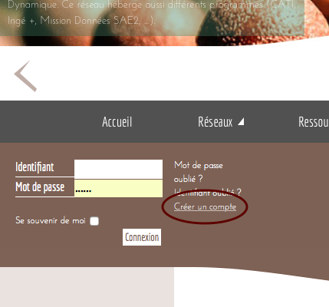
2. Utilisation pratique de l’ODR
2.1. Inscription à la plateforme
Adresse du site
  https://esrcarto.supagro.inra.fr/
  Créer un compte

Slide 9
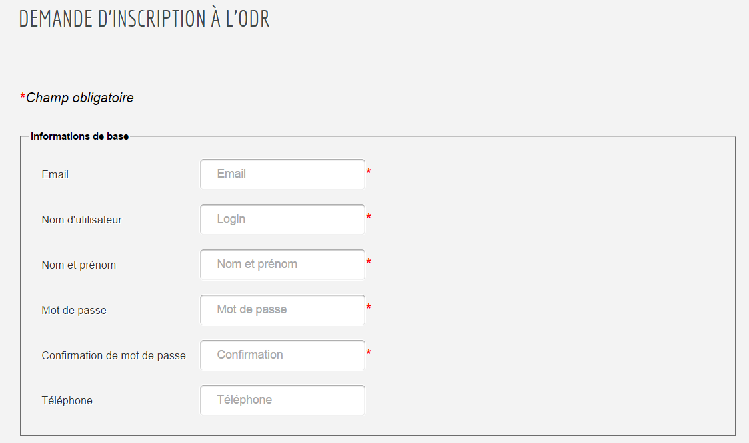
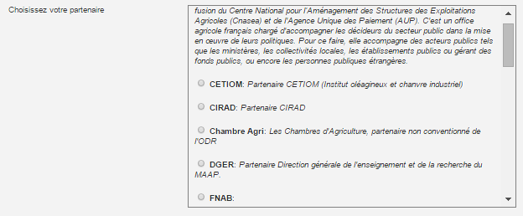
2. Utilisation pratique de l’ODR
2.1. Inscription à la plateforme
Remplir le formulaire d’inscription
Sélectionner un partenaire et une unité associée au partenaire
Indiquez les raisons de votre inscription
Votre compte sera validé par la suite par un administrateur habilité

Slide 10
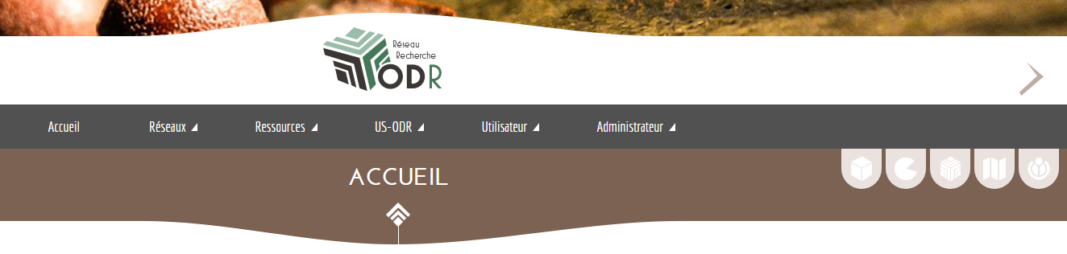
2. Utilisation pratique de l’ODR
2.2. Les différents menus
Notes:
Accueil : présentation de l’ODR, des conventions, explication de l’utilisation du site
Réseaux: classification des travaux par réseau. Ici réseau évaluation des politiques agricoles.
Ressources: ensemble des données disponibles sur l’ODR (documents, base de données …)
US – ODR: informations concernant l’unité (contact, comptes rendus, publications, etc …)
Utilisateur: paramètres de votre compte, de voir vos informations et données personnelles, d’accéder à des aides/tutoriaux d’utilisation du site de l’ODR et de faire une demande d’accès à des données.
-> Visible uniquement après connexion

Slide 11
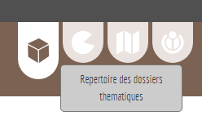
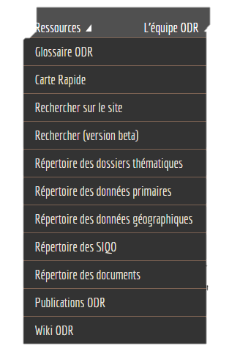
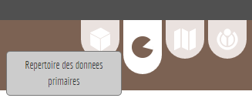
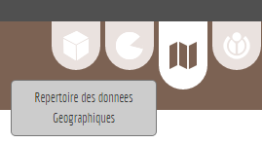
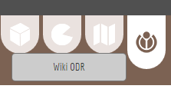
2. Utilisation pratique de l’ODR
2.2. Les différents menus
Notes:
Carte Rapide: envoi vers une option de Carto Dynamique permettant de prendre connaissances des traitements réalisables, visualiser ses données géocodées ou encore les agréger à différents niveaux géographiques, sauvegarde des données en ligne
Recherche sur le site: recherche par mot clé (nouvelle version de Recherche (version beta))
Répertoire des données thématiques: Un dossier thématique réunit des indicateurs portant sur une des thématiques d’un projet. Ces indicateurs sont présentés sous forme de cartes et d’états statistiques.
Répertoire des données primaires: Contient les données déposées dans les bases de données de l’ODR.
Répertoire des données géographiques: Indicateurs cartographiés et intégrés à différentes échelles.
Répertoire des SIQO: (Signes d’Identification de la Qualité et de l’Origine) Base de données permettant de sélectionner le ou les SIQO ou classes de produits en vue de les afficher par aide de production ou par rapport à d’autres indicateurs sous forme de fiches, tableaux ou cartes.
Répertoire des documents
Publications ODR
Wiki ODR: Encyclopédie en ligne Wikipédia de l’ODR

Slide 12
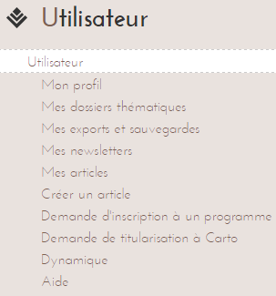
2. Utilisation pratique de l’ODR
2.2. Les différents menus

Slide 13
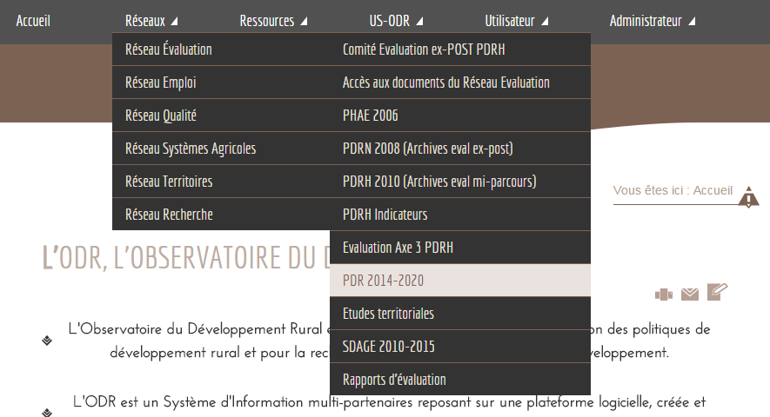
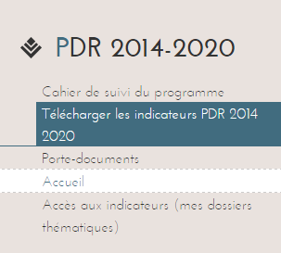
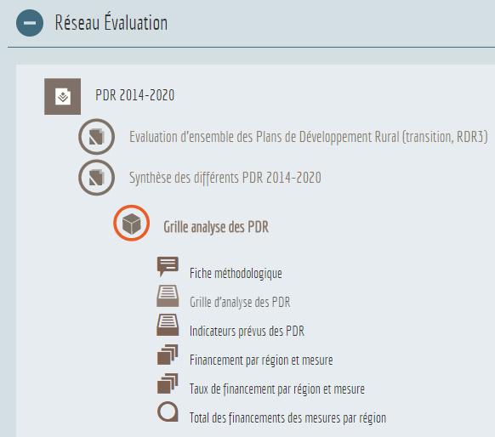
2. Utilisation pratique de l’ODR
2.3. Le projet « PDR 2014-2020 »
Notes:
Dossier thématique!

Slide 14
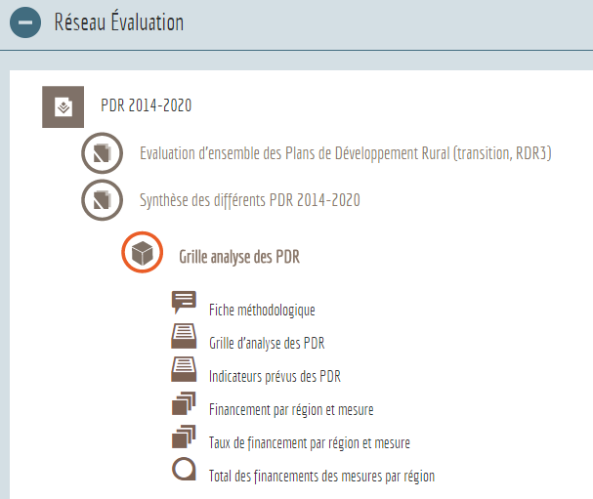
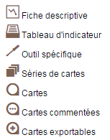
2. Utilisation pratique de l’ODR
2.3. Le projet « PDR 2014-2020 »
Analyse thématique transversale des PDR 2014-2020
Synthèse des données : tableaux, cartes …
Notes:
L’objectif de cette analyse thématique est de mettre en évidence un ensemble d’informations descriptives du contenu des PDR jusqu’au niveau du type d’opération et d’en fournir une synthèse sous forme de tableaux et cartes interconnectées (data mapping).

Slide 15

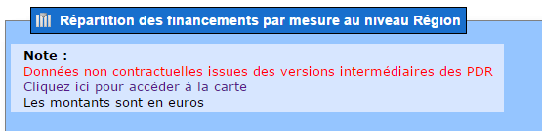

2. Utilisation pratique de l’ODR
2.3. Le projet « PDR 2014-2020 »
Introduction:
  Informations du projet
Notes de mise à jour
  Information sur les dates de mise à jour du projet (6 mois) et les versions des PDR
Financements:
  Montants en € par mesure et par région
  Montants en € par domaine prioritaire
  Taux de financement par région
  Taux de financement par mesure
Grille analyse:
  Base de données avec sélection par variables et/ou régions
Notes:
Conservation des choix de variables entre l’onglet financement et grille analyse.

Slide 16
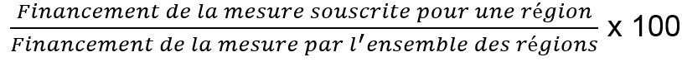
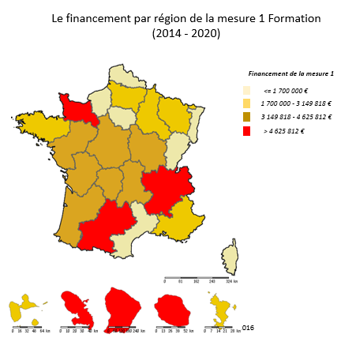
2. Utilisation pratique de l’ODR
2.3. Le projet « PDR 2014-2020 »
Trois représentations des résultats:
  Montants en € par mesure
  Montants en € par priorité
  Taux par région =
  Taux par mesure =
Visualisation sous forme de cartes
Notes:
Onglet financement:
Trois représentations des résultats sont possibles. Les cartes ou séries de cartes associés sont proposés à l’affichage après validation.
- Montants € : présentation synthétique des plans de financement par mesure et par région
- Taux par région % : présentation de la répartition des financements pour l’ensemble des mesures souscrites par une région
Taux par mesure % : présentation de la répartition des financements pour l’ensemble des régions ayant souscrit une même mesure

Slide 17
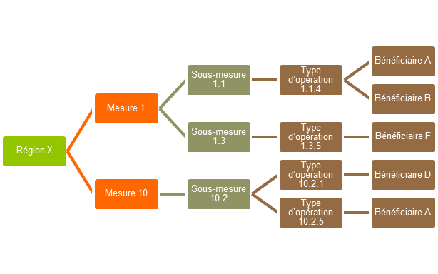
2. Utilisation pratique de l’ODR
2.3. Le projet « PDR 2014-2020 »
Sélection des variables à afficher: filtres interdépendants
(bénéficiaires et/ou critères)
Sélection des colonnes à afficher
Fiche méthodologique: présentation en dernière page de l’ensemble des variables
Notes:
Reste à faire une arborescence pour les thématiques et les besoins…
Ajouter les critères de sélection

Slide 18
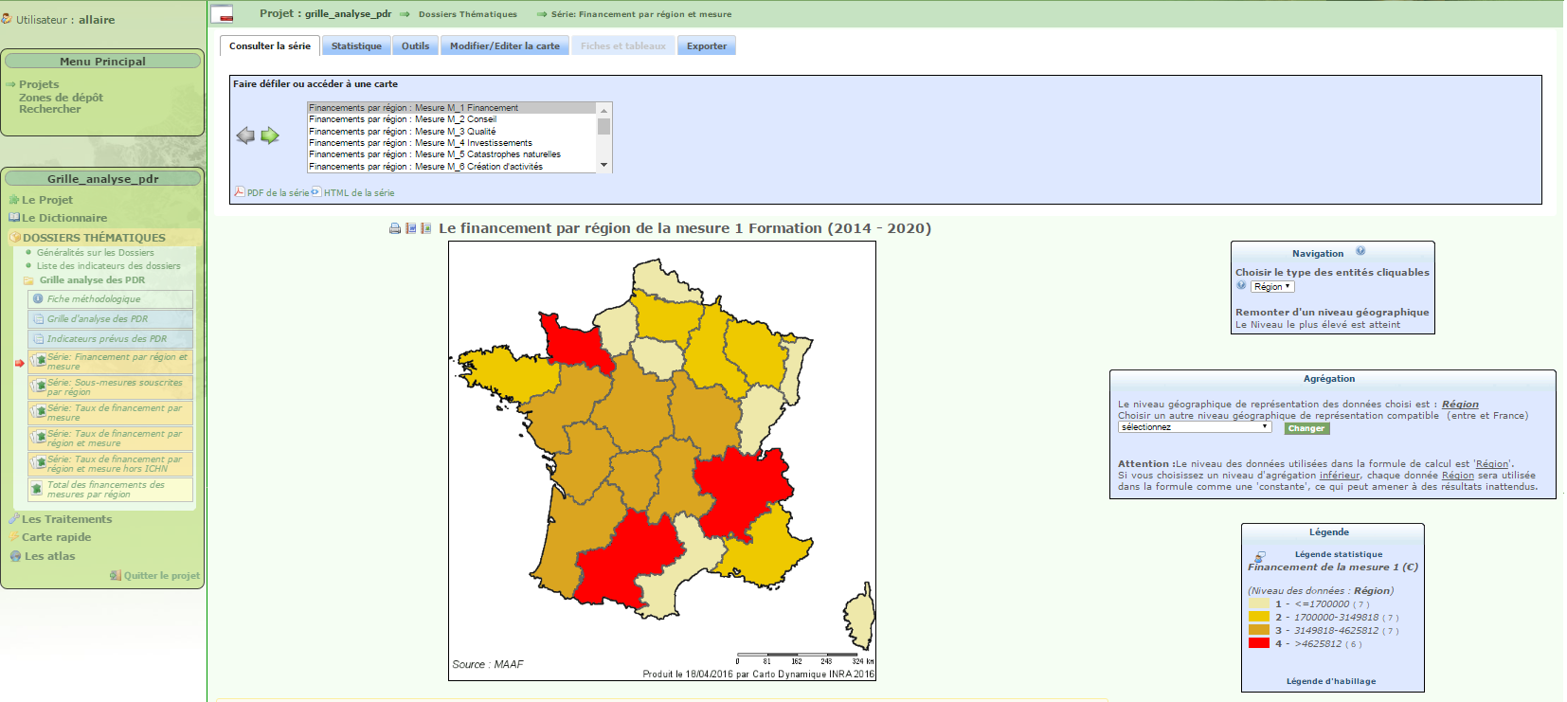
2.4. Utilisation des ressources cartographiques
Affichage d’une série de cartes :
Notes:
Présentation d’une série de cartes :
Les différentes cartes de la série
Les autres séries du projet
Navigation:
Agrégation: possibilité de modifier l’affichage des données, ici à la région, mais à la commune par exemple
Statistique: stats de base (min, max, moyenne, …) et effectifs par classe
Outils: modifier la représentation de la carte (légende, l’affichage des DOM, …)
Modifier/éditer la carte: modifier l’affichage des couches (nom des régions, les lignes de séparation, …)
Exporter les données :
Version imprimable déjà mise en page selon trois manières différentes

Slide 19
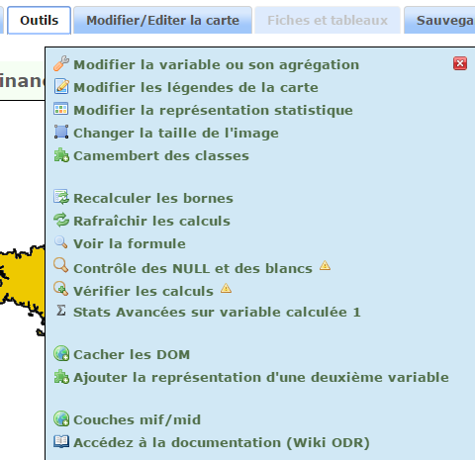
2.4. Utilisation des ressources cartographiques
Outils :
Notes:
Modifier la variable ou son agrégation : revenir sur la requête SQL à l’origine de la carte
Modifier les légendes de la carte : donner un titre, un sous titre à la carte mais également modifier les couleurs et les intitulés de la légende
Modifier la représentation statistique : Modifier les paramètres de la légende soit le type de découpage de valeurs ainsi que l’affichage ou non de celles-ci sur la carte
Changer la taille de l’image : modifier sa résolution
Camemberts des classes: ajouter une représentation graphique (diagramme circulaire, diagramme en bâtons) des résultats à l’échelle régionale par exemple
Recalculer les bornes et rafraîchir les calculs: permets d’actualiser les résultats (souvent nécessaire avant de sauvegarder une nouvelle version)

Slide 20
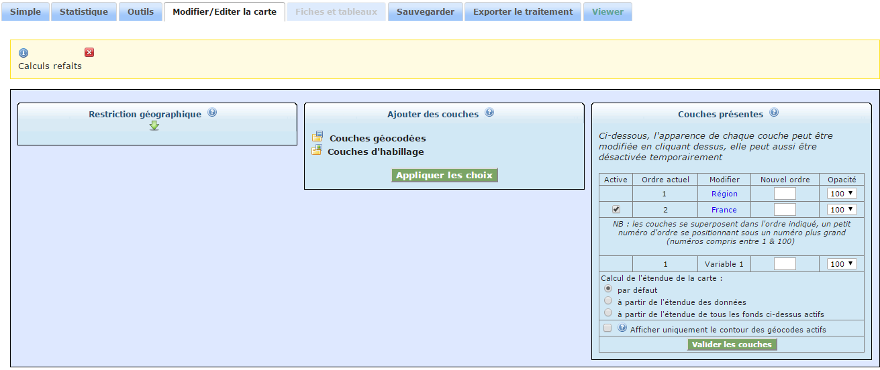
2.4. Utilisation des ressources cartographiques
Modifier/Editer la carte :
Notes:
Possibilité de changer l’ordre des couches
Modification de l’affichage des délimitations; ici régionales ou France : couleur, taille, affichage des noms etc

Slide 21
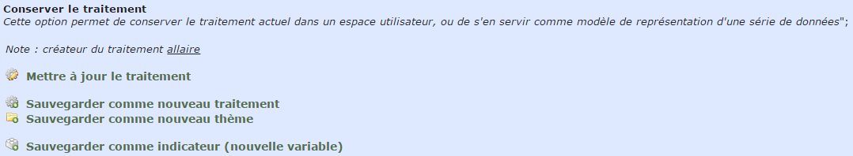
2.4. Utilisation des ressources cartographiques
Sauvegarder :
Notes:
Expliquer la différence entre thème et traitement

Slide 22
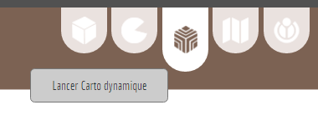

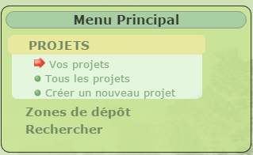
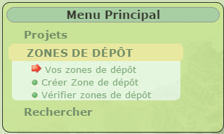
3.1. Utilisation avancée de l’outils CartoDynamique
Importation d’un jeu de données
1) Se connecter au site de l’ODR puis accéder à Carto Dynamique
2) Ouvrir un projet existant ou créer un projet
3) Créer une zone de dépôt (sauf si celle-ci est déjà existante)
4) Importer les données dans la zone de dépôt
Notes:
3) Cette zone de dépôt vous permettra de stocker les données utilisées pour le projet. Une zone de dépôt peut servir pour plusieurs projets.
4) Connectez-vous à votre zone de dépôt, en cliquant sur celle-ci dans « Vos zones de dépôt ». Dans le lien « stockage des données », vous pouvez gérer les imports.
La base de donnée que vous allez importer doit être au format .csv. Pour cela, enregistrez votre fichier Excel sous ce format.

Slide 23
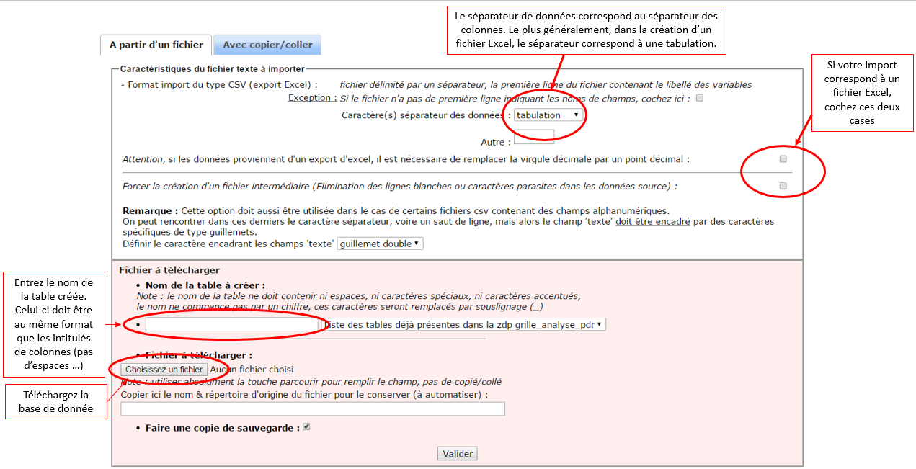
3.1. Utilisation avancée de l’outils CartoDynamique
Importation d’un jeu de données
Notes:
Une fois cette étape réalisée, vous pouvez vérifier la table importée et attribuer un repérage géographique à vos données si celui-ci existe.

Slide 24
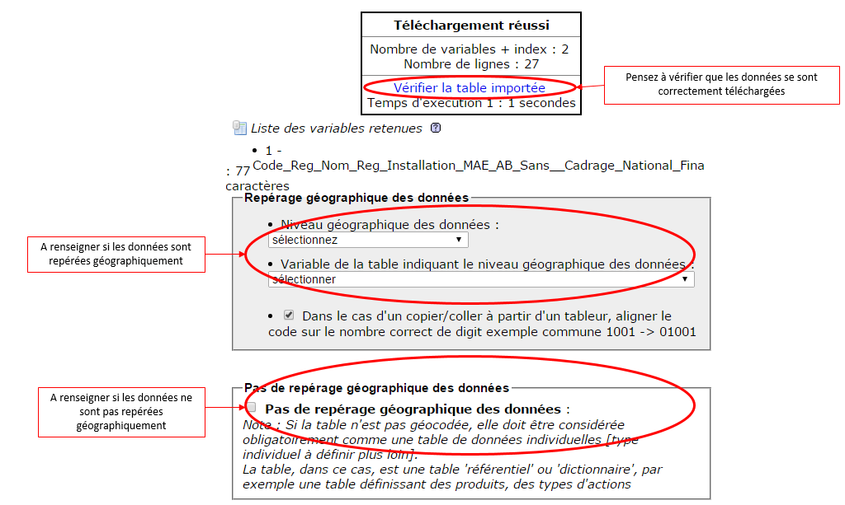
3.1. Utilisation avancée de l’outils CartoDynamique
Importation d’un jeu de données

Slide 25
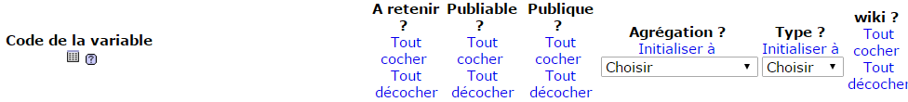
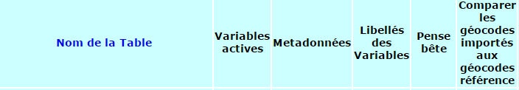
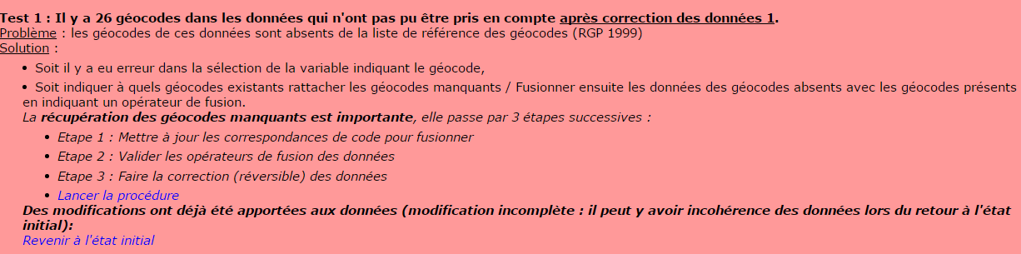
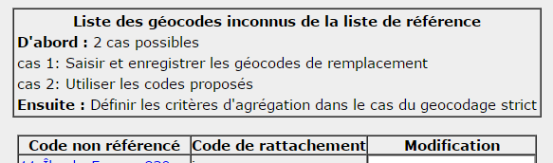
3.1. Utilisation avancée de l’outils CartoDynamique
Importation d’un jeu de données
Notes:
Dans l’étape suivante, vous devez compléter l’onglet « Variables retenues ». Celui-ci permet de définir les données qui seront publiques dans l’application. L’agrégation est nécessaire lors du changement d’échelle dans la carte.
Une fois l’import terminé, il faut revenir à la liste des imports. La table apparaît alors. Vous pouvez revenir sur certaines informations renseignées. Il est important de vérifier les géocodes de votre table en cliquant sur « Comparer les géocodes importés aux géocodes référence ».
Il est alors possible que certains géocodes ne correspondent pas à ceux utilisés dans l’application. Vous devez alors « lancer la procédure ».
Une modification automatique est proposée pour remplacer les géocodes. Si cela ne fonctionne pas, n’hésitez pas à contacter l’ODR pour que l’équipe vous aide pour réaliser les modifications nécessaires.

Slide 26
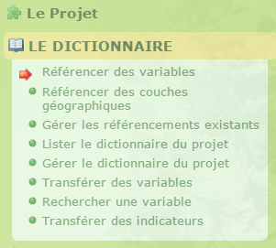
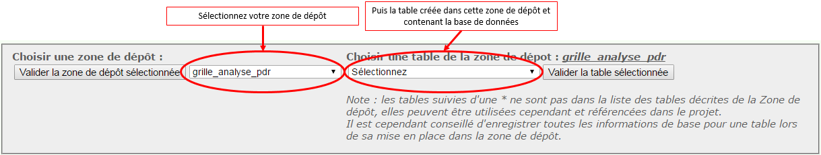
3.1. Utilisation avancée de l’outils CartoDynamique
Importation d’un jeu de données
5) Référencer la zone de dépôt dans le dictionnaire du projet
Notes:
Une fois votre base de données téléchargée dans la zone de dépôt, vous devez associer cette dernière au projet initialement créé. Pour cela, dirigez-vous vers « Projets », puis sur « Dictionnaire ». Vous pouvez à cet endroit référencer les données dans le dictionnaire du projet.
Vous pouvez vérifier que le référencement s’est correctement déroulé en accédant à « Lister le dictionnaire du projet ».

Slide 27
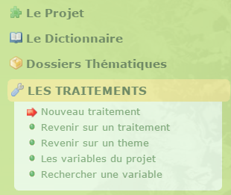

3.2. Utilisation avancée de l’outils CartoDynamique
Création d’une ou plusieurs carte(s)
Notes:
La création d’une carte correspond à un traitement. Pour créer une nouvelle carte il faut donc réaliser un « Nouveau traitement » et pour consulter une carte déjà existante dans le projet il faut accéder à « Revenir sur un traitement ».
La première étape de la création de carte consiste à sélectionner le niveau d’agrégation dans la liste déroulante.
Une fois cette étape terminée, vous devez appeler vos variables à l’aide de l’application et si besoin ajouter des calculs intermédiaires et des restrictions. Pour réaliser ces calculs, le langage de programmation SQL est utilisé. Celui-ci est composé d’opérateurs et fonctions simples, tels que :
,,,
Présenter les endroits où remplir la requête principale, les zones de restriction mais aussi les calculs intermédiaires

Slide 28
Nous contacter
Claire RAYMOND
claire.raymond@toulouse.inra.fr
05.61.28.53.11
Nicolas LEDOUX
nicolas.ledoux@toulouse.inra.fr
05.61.28.53.62
La liste des contacts de l’ODR se trouve dans l’organigramme du site.

